Slide 1
XX REUNION ANUAL LARG - 2024
Liliana Cardozo - Gerente General
Notes:
Carátula con su nombre y cargo

Slide 2
Tapeg̃uahẽ porãite
Bienvenidos
Welcome

Slide 3
12 de Agosto 1997
Notes:
Fundación de tajy

Slide 4
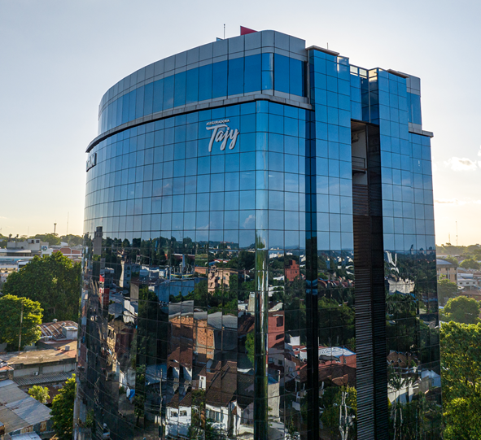
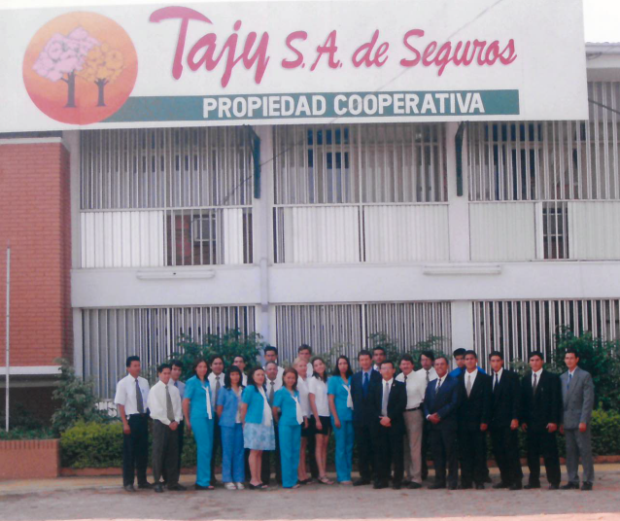

Slide 7
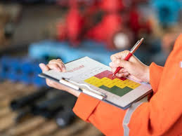
Actualidad
Planificación Estratégica
Matriz de Riesgos
Gobierno Corporativo
Continuidad del negocio
Ciberseguridad
Desarrollo del Talento Humano

Slide 8
43
Accionistas

Slide 10
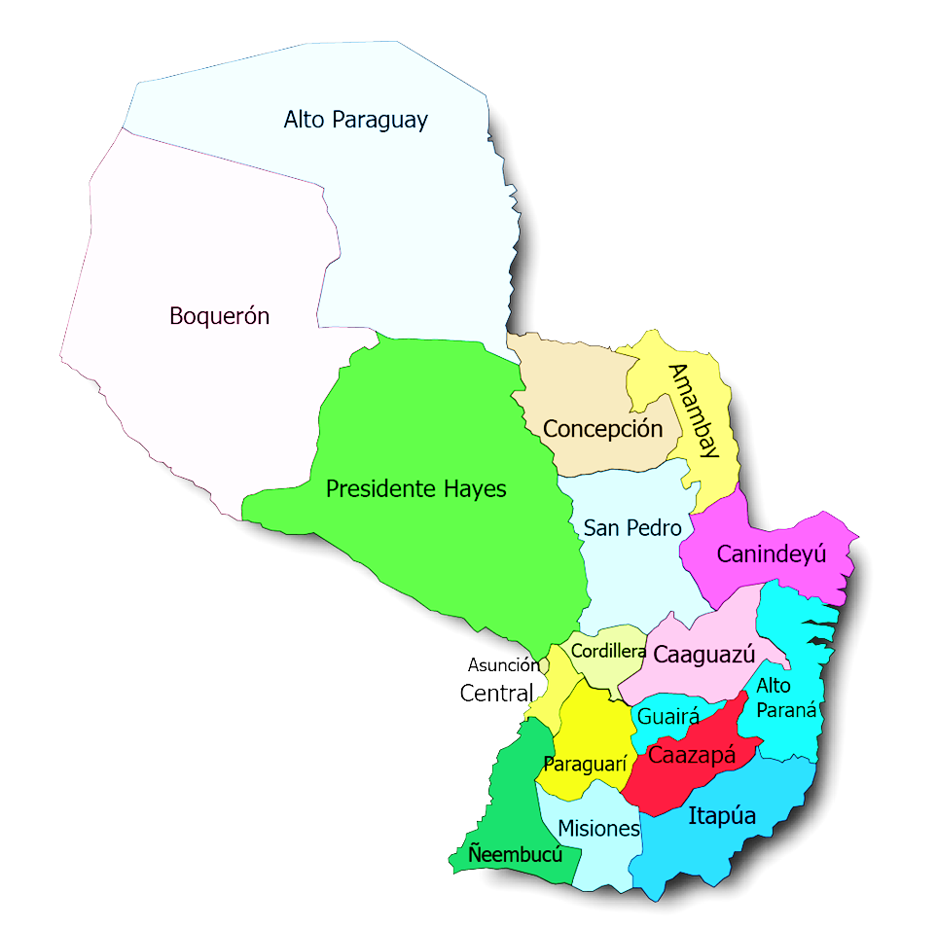
08
SUCURSALES
10
AGENCIAS
01
CASA MATRIZ
02
CENTRO DE ATENCIÓN INTEGRAL

Slide 11
Misión
“Somos una Aseguradora sustentable, que brinda protección, basados en Principios y Valores Cooperativos y Mutuales”
Visión
“Ser la mejor opción, por la confianza y la excelencia de los servicios”
Valores
Confianza
Respeto
Excelencia
Ética
Actualizar imágenes sobre misión, visión y valores (Mkt)

Slide 12
VISION
Actualidad
V
A
L
O
R
E
S
PERSPECTIVA FINANCIERA
V
A
L
O
R
E
S
PERSPECTIVA DE USUARIO/CLIENTE
PERSPECTIVA DE PROCESOS INTERNOS
PERSPECTIVA DE APRENDIZAJE Y DESARROLLO
MISION

Slide 13
Actualidad
Alianzas y Convenios
REASEGURADORES

Slide 15
INNOVACION

Slide 16
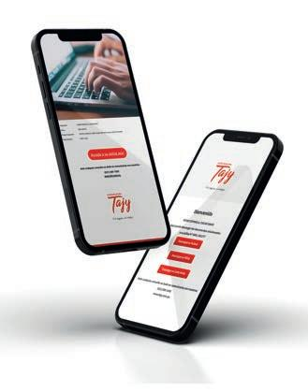
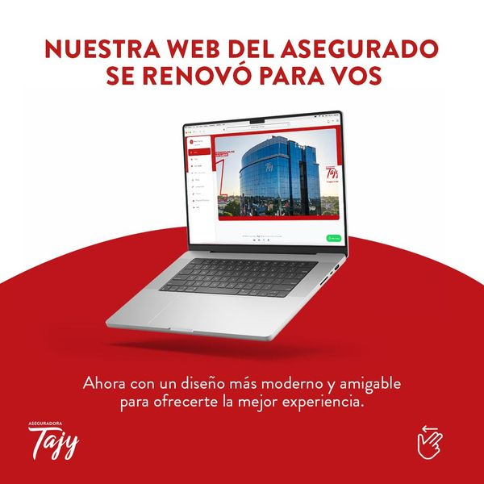
Actualidad
Autogestión proveedores
Seguro Agrícola

Slide 17
Actualidad

Slide 18
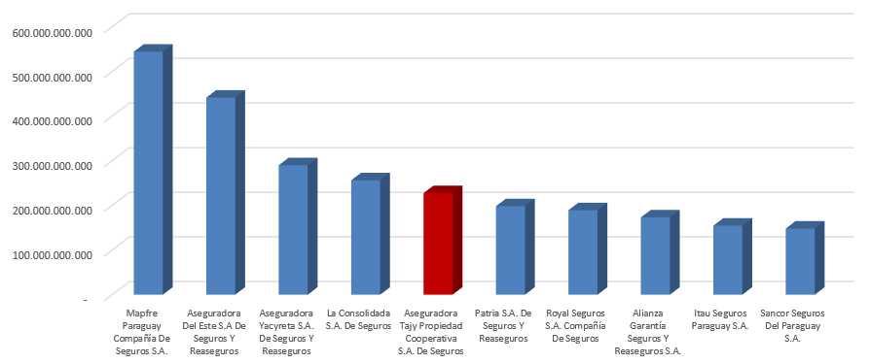
Posicionamiento y Participación
Primas Directas (2023/2024)
Mercado U$S.515.218.004
14,0%
5° Lugar – U$S.30.197.845
11,4%
7,5%
6,6%
5,9%
5,1%
4,9%
4,5%
4,0%
3,8%

Slide 19
Actualidad

Slide 20
“Un equipo no es la fuerza de los jugadores individuales, sino la fuerza de la unidad y cómo funcionan todos juntos”
Bill Belichick
Notes:
Capaz le podemos buscar otra frase

